Slide 1
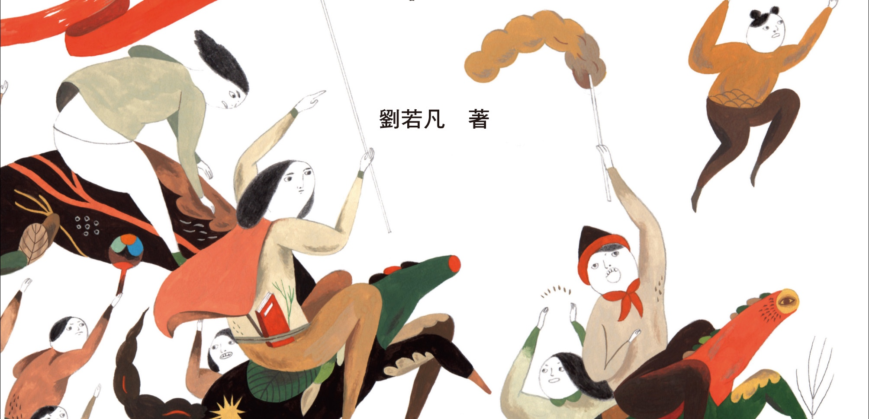
成為他自己： 全人，給未來世代的教育烏托邦

Slide 2
一切的開始 都是文憑惹的禍

Slide 3
挑戰傳統，
打破升學主義

Slide 4
沒有文憑 —體制對反叛者的懲罰
爭取同等學力測驗
申請教育部合法實驗中學

Slide 5
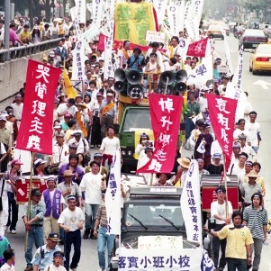
教改410大遊行
訴求:
落實小班小校
廣設高中大學
推動教育現代化
制定教育基本法
理念: 「人本主義」
當時的教改人士都認同「孩子才是主體」的人本思想，反對為了經濟目的或節約社會資源而限縮孩子們的受教權。
Notes:
，推動並落實以人為本的教育理念。
簡單來說，人本認為教育不該被政治或商業目的所綁架，不該為其他社會部門服務，人本相信，人的啟蒙是教育的唯一目的。

Slide 6



教育理念
人即目的
擔責與自由、 學生自治
自我反思

Slide 7
教育體制
教育目的
人即工具 教育替國家，經濟力量服務
教育手段
背誦填鴨、體罰 上對下師生關係 威權式管理
體制內➡教改
引起學生興趣、說理與說服
師生平權
民主的學校管理
教育手段
森小⬅體制外
人即目的
教育為每個學習者服務
教育目的

Slide 8
如果有一所學校讓你做自己，你想成為怎樣的自己?

Slide 9
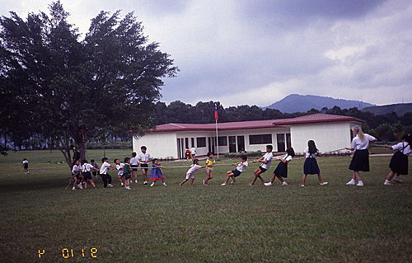
不是辦好學校學校等學生來讀， 而是等著請來把學校扮成他們想要的樣子
宜蘭森小➡️人本小學
不是學生來適應體制， 而是體制來適應學生
宜蘭森小
Notes:
陳清枝
抽菸投票 6自治會 快樂學習 每隔人學的都不一樣只挑所愛 遊戲和功課依樣重要

Slide 10




人本主義教學
Notes:
名詞解釋： 人本主義教學法起源於一九六○年代對舊有教育思潮和體制的反省。此派學者反對行為學派的編序教學(programmed teaching)原理，他們雖和認知學派一樣強調發現式學習的重要性，但認為舊有的教育忽略了學習者的感覺(feeling)和情緒(emotions)等方面的教育。 人本主義教學法主張學習者中心教學法。學習者具備潛能以擔負學習的責任，在開放式的和無威脅的學習環境下，他們會主動發現他們的需要和完成學習目標的方法，教師扮演的是溫暖的、支持的、非介入的角色。 提倡人本主義教育的著名學者及其主張包括馬士洛(A. Maslow)的自我成長和學習、羅吉斯(C. Rogers)的學習者中心教育、高登(T. Gordon)的教師效能訓練(teacherer effectiveness training)、帕基(W.W. Purkey)的貴賓式學習(invitational learning)等。此外，夏山學校(Summer-hill School)和開放教育(open education)則被認為是具體學校體制的形式。 在教學方法上，除了重視師生一對一的溝通外，此派學者重視小團體學習，方式包括角色扮演、心理劇、社會劇和模擬遊戲教學法等。教師可能要求學生扮演某些歷史上的人物並架構歷史事件加以演出；學生也可能架構一解決地球臭氧屠的問題而舉行的世界性會議。 價值澄清法(values clarification)亦是人本主義教學所強調的活動。在師生互動的歷程中，學生被允許發展許多想法和行為，再從其中做選擇，教師鼓勵學生的反應並當眾表揚，並支持學生重覆實踐他們的想法。 人本主義的教學評量摒棄傳統的百分制，而主張僅用通過／不通過或ABC的等第代表學習的結果，以避免班級內同學的彼此競爭或傷害某些學生的自尊。 推展人本主義的教學模式有賴教師角色的徹底改變，高登即發展了一套教師效能訓練方案，使教師從傳統的嚴師轉變為催化者、鼓勵者、協助者、學習活動的伙伴、學生的朋友等，亦即教師能敏銳察覺學生的感覺、培養他們的自尊、發展師生正向的自我概念，並具有採用不同教學法的能力。 人本主義的教學於一九六○年代和一九七○年代相當盛行。在一九九○年代似乎又引起相當的注意。
人本基金會認為，教育必須以造就一個健全的人為唯一目標，反對功利主義的、升學主義的教育環境(教育不該被文憑主義綁架，教育更不只是為了替資本家訓練人力資源而存在)，拒絕黨國威權體制掌控/干預教育部門(像是課程設計、師資培養、壟斷辦學，愛國教育之反共抗俄與三民主義，以及黨政勢力/教官進入校園等)，拒絕家父長心態的學生管教方式(體罰)

Slide 11
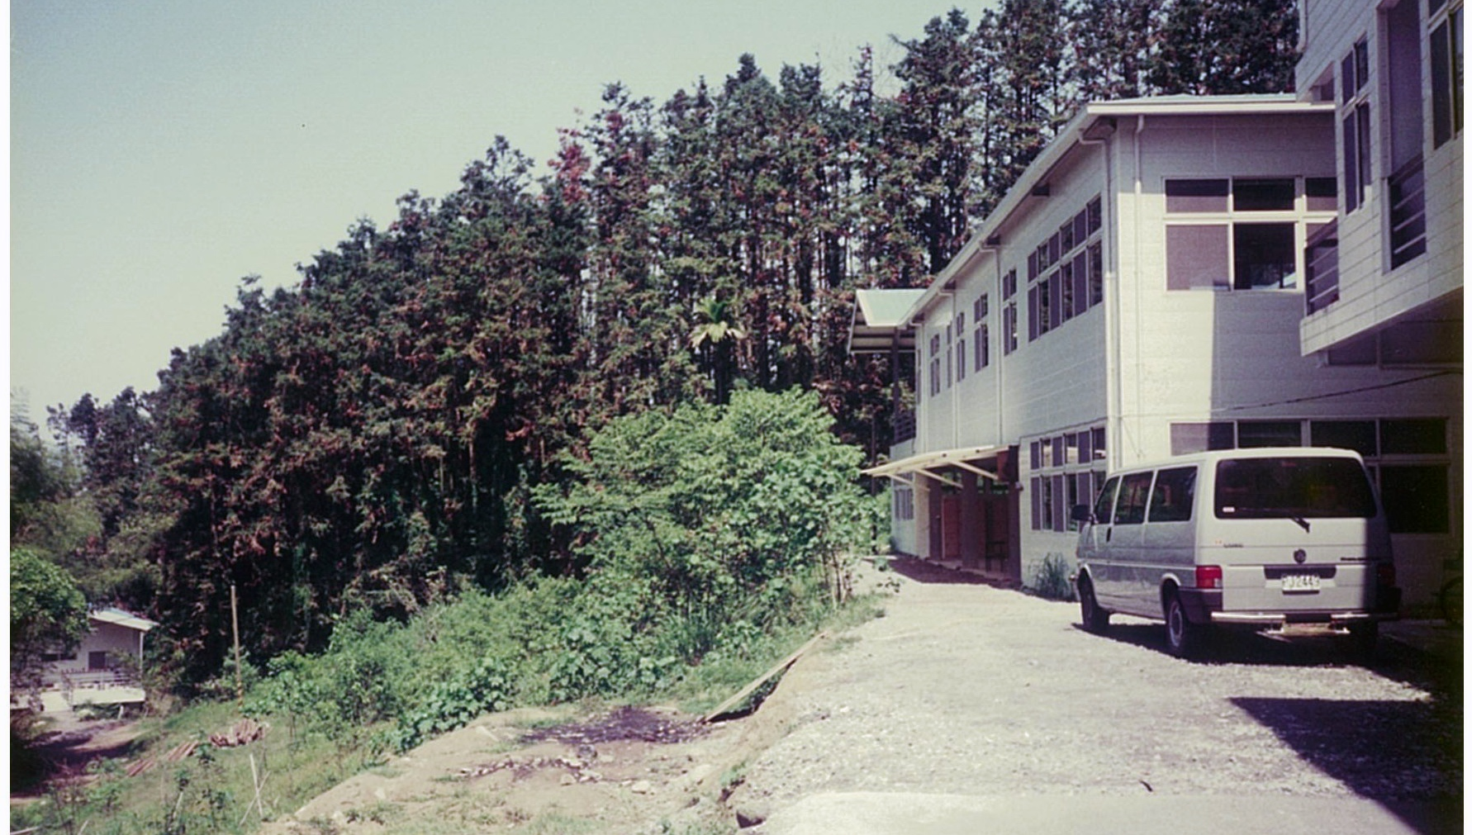
打造一所青少年中學

Slide 12
學校的想像 教育的理想 自治的目標
父親
卓蘭會議
立群
老鬍子

Slide 13
選你想學的課
自己決定的規定
不一樣的思考
不再由學校決定你該學什麼。
不再由學校規定你違反了什麼。
不再由師長判斷一切。

Slide 14
何謂全人?

Slide 15
理想自治?

Slide 16
課程自主
課程方向如何決定?
課程內容誰來決定?
課程內容怎麼決定?
偏科教育?均衡教育?自行發展?
是學生?老師?家長?
學生會議?教師會議?共同會議?
1
2
3

Slide 17
理想國的崩壞
內部：原有師生之間的嫌隙
外力：新生帶來不同文化
舊有秩序徹底毀滅，
黑白兩道磨合，
建立新秩序
平衡破壞
群雄割據
新秩序建立
理想與現實的整合
黑白兩道管控校園、
舊有秩序名存實亡
對法律等現實社會規則的理解和融合

Slide 18
概念連結
社會化
社會分類篩選
教育機會不平等
學生自主形成行為準則及善惡判斷，同時也形塑校園的主流文化
學生各自找到自身在自治體制中適合的位置，各司其職
學校主流文化為獨立自主，心理輔導資源被排擠，導致有需求的學生較為弱勢。
1
2
3

Slide 19
教育評鑑委員的審查
教育部評鑑委員到全人中學審查了一個上午， 東看看西走走後，與全人中學的薛聲來了一場講座。
但是因為不瞭解實驗教育，所以無法以官方標準評鑑全人中學， 後來基於評分標準，平分為四等(一等最優，五等最劣)

Slide 20
外部評鑑與自我改革
全人中學的改革，是校長與教師團隊， 在發展過程中，一再釐清面對的問題， 透過比較歷史，找出解決問題的方法，這就是全人中學的自我改革。
而教育部的習慣，則是通過專家的分析， 來看出有什麼問題，並提出解決方案。
這也可以看出外部評鑑碰上了全人中學，就會形成雙方各說各話的局面。

Slide 21


傳統教育 v.s 實驗教育

Slide 22
玩與學：成年人與青年的橋樑
玩，是青少年崇尚的互動模式；
學，則是成年人結構化的知識。
若結合了玩與學，就可以讓青少年更好的學習。
如：《BB槍法案》、選擇自己比較感興趣的教科書

Slide 23
全人的精神:自由

Slide 24
二十年後的學生和老師

Slide 25
感謝聆聽

